Slide 1

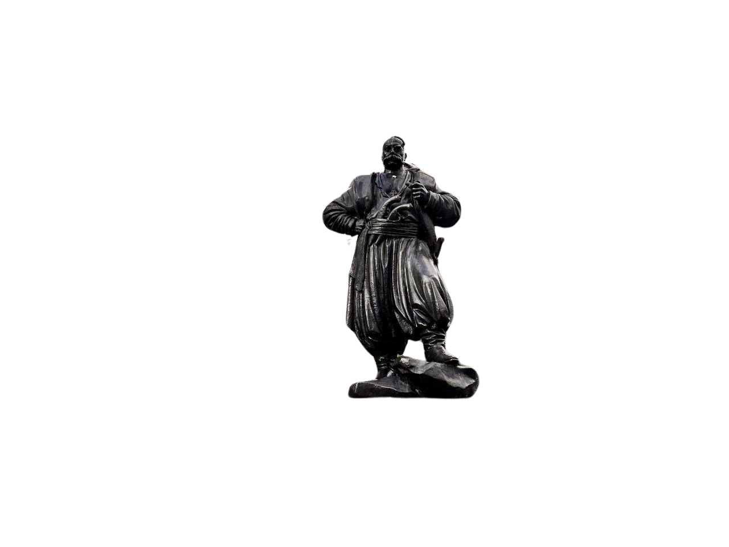
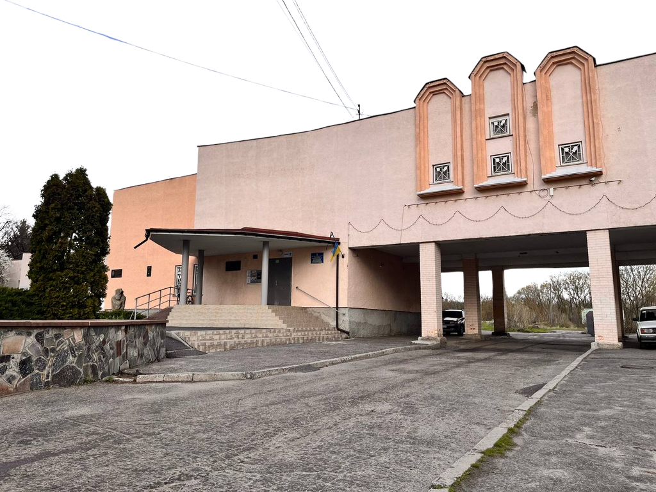
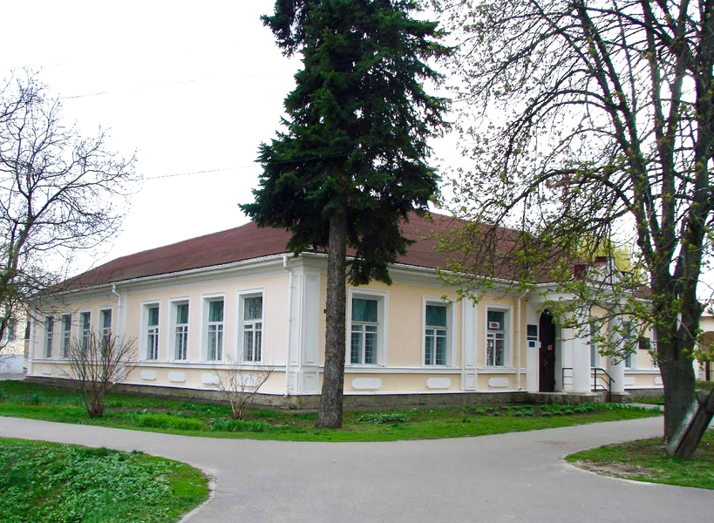
Всеукраїнський інтерактивний конкурс “МАН-Юніор Дослідник”
Номінація “Історик-Юніор”
Полтавське територіальне відділення МАН
Вулиця Сорочинська,
як частина історії міста Миргорода
Автор: Підгайний Руслан Вікторович вихованець гуртка Миргородської філії КЗ Полтавської обласної ради “Полтавська Мала академія наук учнівської молоді”, учень 10-Б класу ОЗО “Миргородський ліцей імені І.А. Зубковського Миргородської міської ради Полтавської області”
Керівник проекту: Багатиренко Олена Сергіївна, керівник гуртка Миргородської філії КЗ Полтавської обласної ради “Полтавська Мала академія наук учнівської молоді”, вчителька історії ОЗО “Миргородський ліцей імені І.А. Зубковського Миргородської міської ради Полтавської області”

Slide 2
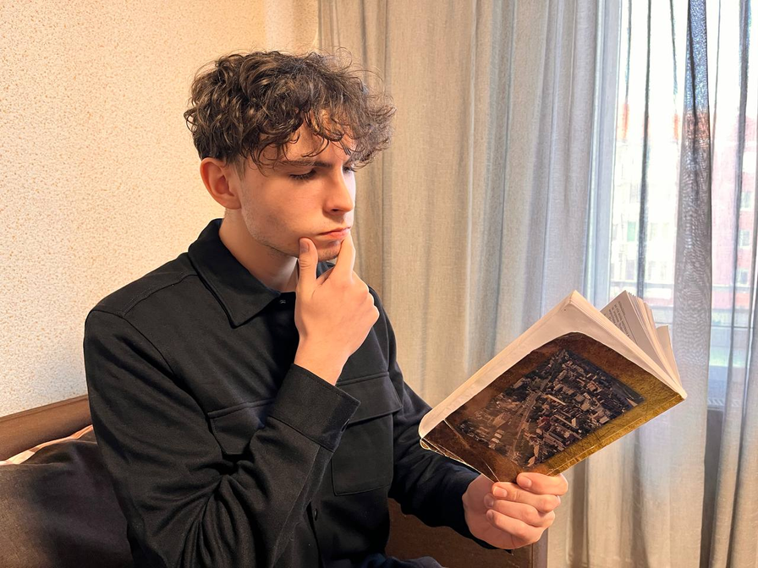
Мета: дослідити історію вулиці Сорочинська
Завдання:
  проаналізувати наявну в історичних джерелах інформацію про події, людей, архітектурні споруди, які пов’язані з вулицею Сорочинською;
  відвідати Миргородський краєзнавчий музей для ознайомлення з експозиціями, пов’язаними з історією міста та вулиці;
  взяти інтерв’ю у працівниць музею;
  відвідати історичні місця, будинки на вулиці Сорочинській, про які йдеться в історичних джерелах
Предмет: історія вулиць міста Миргорода
Об’єкт: вулиця Сорочинська
Методи:
  аналіз історичних джерел
  інтерв’ювання
  порівняння
Актуальність:
вивчення історії вулиць рідного міста допомагає відчути зв’язок з минулими поколіннями та усвідомити себе частиною історичного процесу, дає можливість краще зрозуміти культурну спадщину міста, це є цінним джерелом інформації під час вивчення історії рідного міста для школярів та студентів

Slide 3
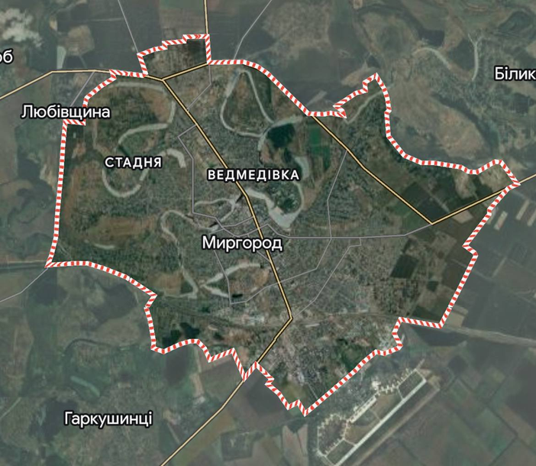
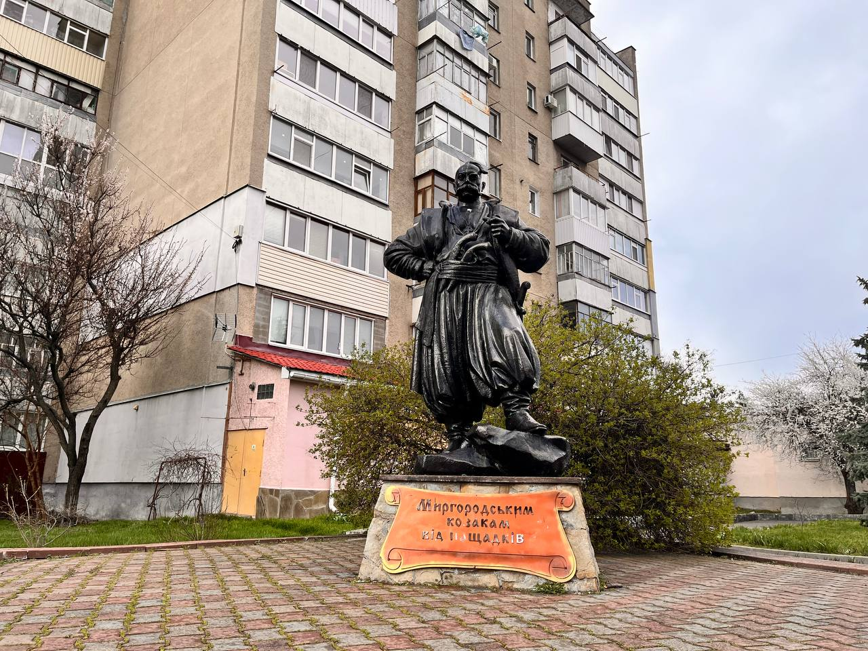
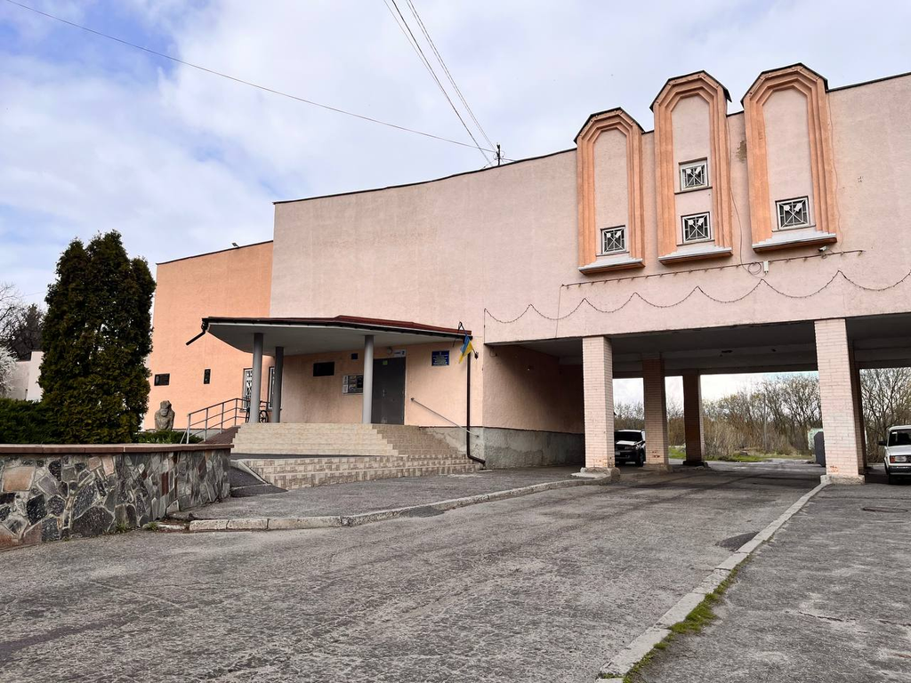
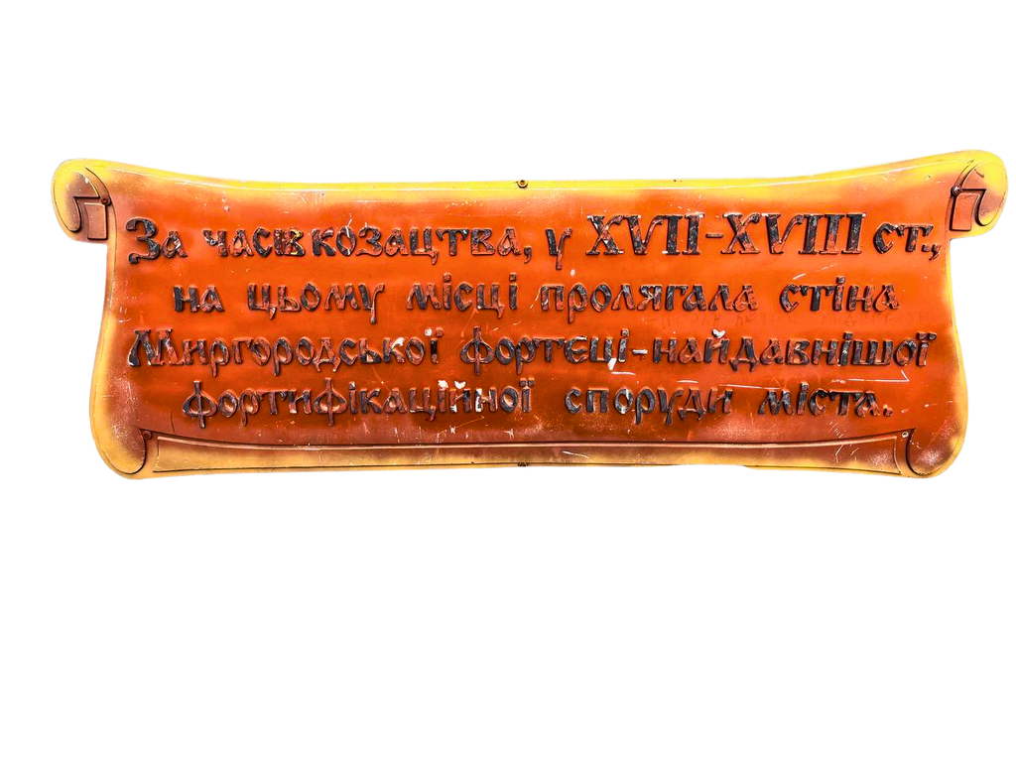
Миргород — це мальовниче козацьке містечко в Полтавській області, відоме своєю історією, культурною спадщиною та цілющими мінеральними водами. Вперше Миргород згадується в документах на початку XVII ст., як важливий осередок козацького самоврядування. Саме тут формувалися козацькі загони та проходили народні віча.
У місті є понад 60 вулиць та провулків. Одна з найвідоміших вулиць Миргорода - Сорочинська.
Вулиця Сорочинська починається з однієї із чьотирьох старовинних козацьких брам XVII cт., яка колись стояла саме тут, на місці Миргородського краєзнавчого музею та скверу Козацької Слави. Фортеця мала протяжність аж до самого центру міста.
Пам’ятник Миргородським козакам у Сквері козацької слави
Миргородський краєзнавчий музей

Slide 4
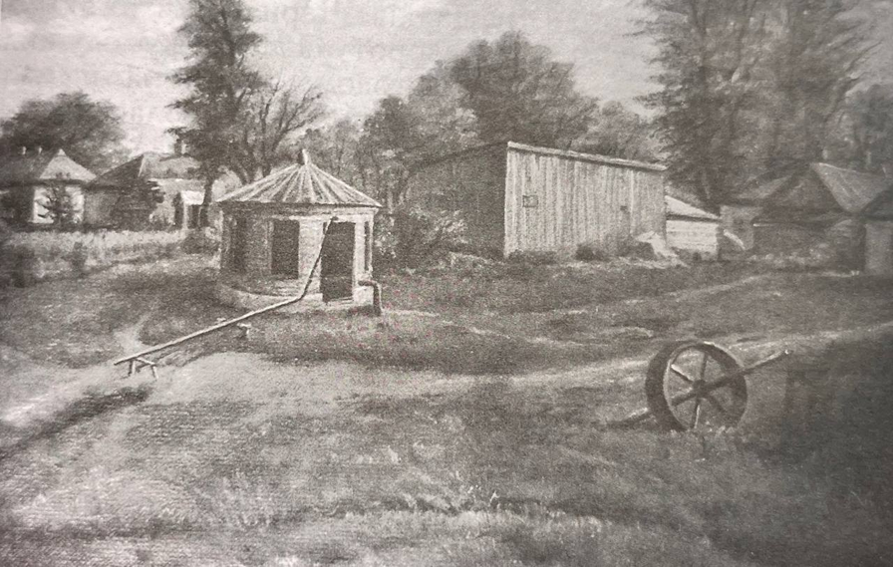
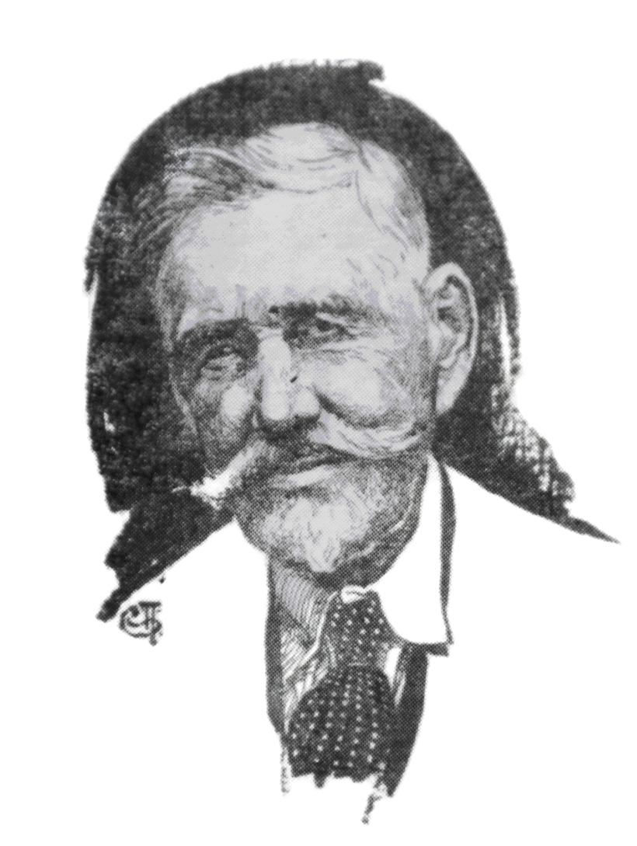
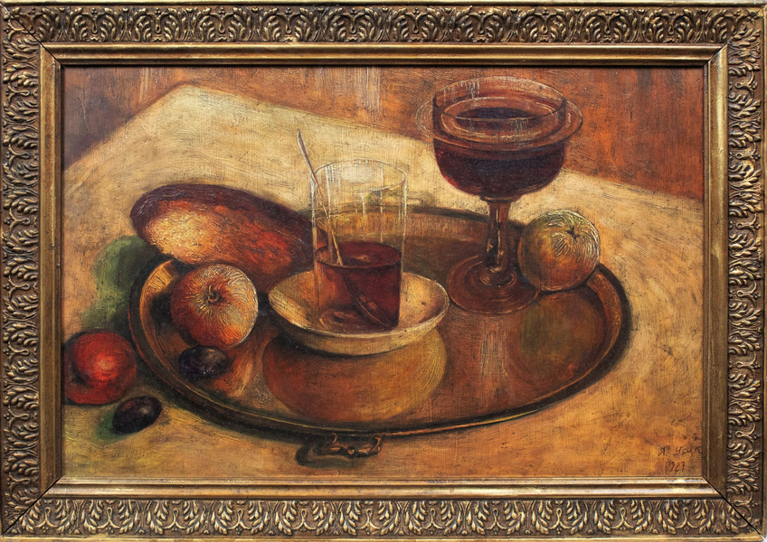
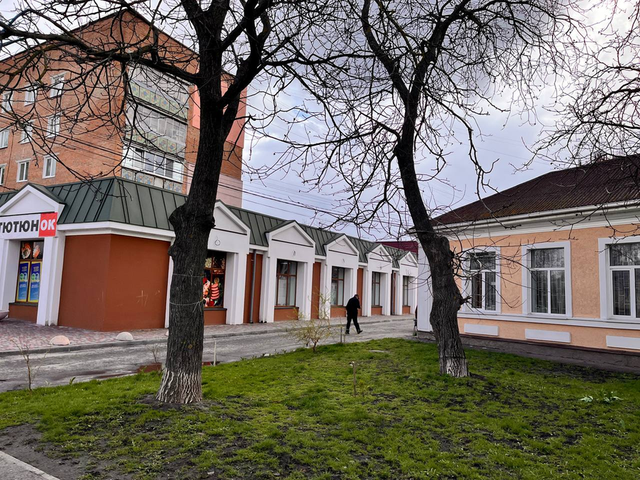
Правіше та ближче до річки Хорол у 1912 році з’явилася перша свердловина нововідкритої миргородської мінеральної води.
Щоб зберегти пам’ять про неї, у 1944 році її змалював Яків Олександрович Усик, знаний маляр і різьбяр, автор картин і різьблених пластів та виробів на історичну й літературну тематику.
Перше джерело Миргородської мінеральної води.
Я. Усик, Фанера, олія (1944)
Одна з робіт Я.О.Усика
Я.О.Усик
Тодішнє місце розташування обійстя Я. Усика

Slide 5
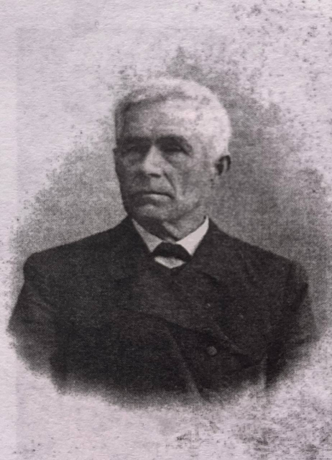
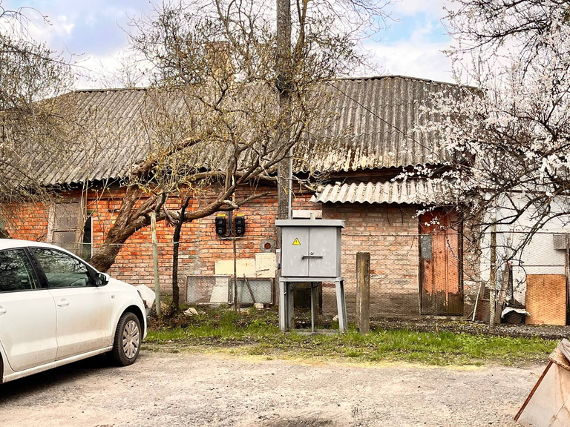
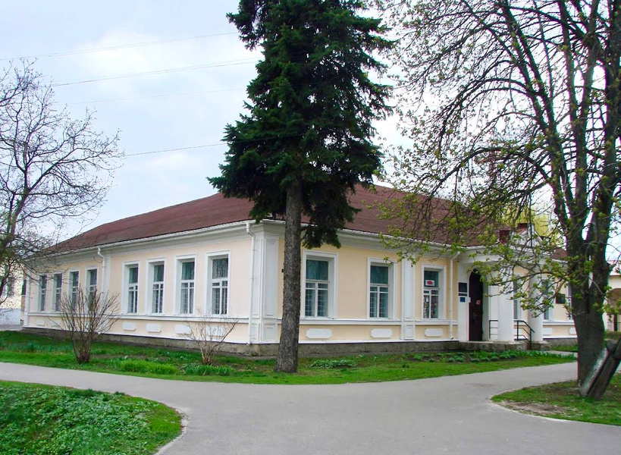
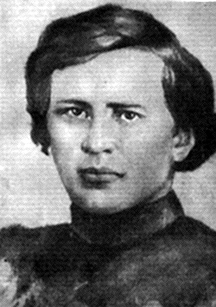
Майже впритул із будинком краєзнавчого музею межує садиба, яка сьогодні належить родині Горіних. Старий будиночок (вул. Сорочинська, № 3) дійшов до нас ще з ХІХ ст. Сто років тому його власником був дрібний дворянин Іван Семенович Власенко, який належав до когорти старої миргородської інтелігенції.
На початку 60-х років ХІХ ст. І.С. Власенко всіляко допомагав письменникові Анатолію Свидницькому, який створив першу в Миргороді громадську бібліотеку, і саме в будинкові Власенка зберігалися книжки рідною українською мовою, які на той час заборонялися владою.
І.С.Власенко
Колишній будинок Власенка
Публічна бібліотека ім. Давида Гурамішвілі Миргородської міської ради
А.П.Свидницький

Slide 6
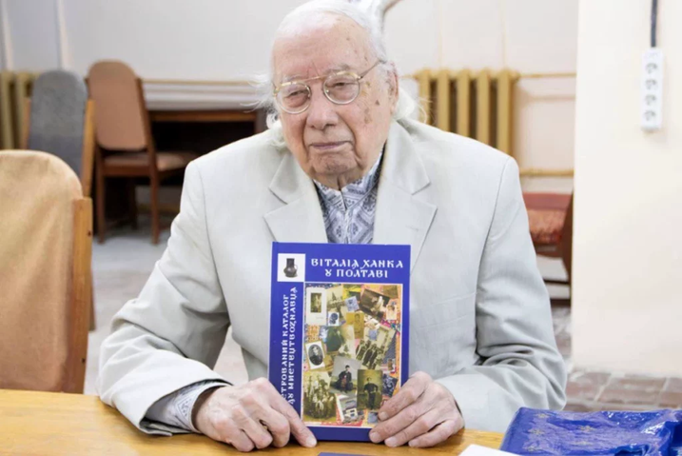

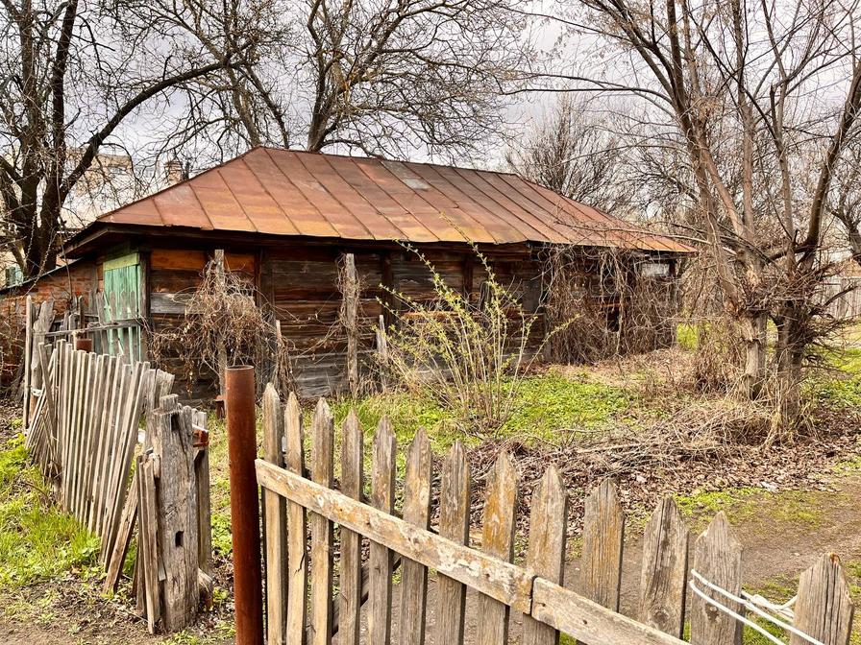
Поряд знаходиться затишний зелений двір, де ще й досі збереглася стара, вже почорніла від часу рублена комора, яка на початку ХХ ст. належала козакам Ханкам. Із цього роду вийшов відомий полтавський мистецтвознавець Віталій Ханко, частий гість Миргорода, який видав свою ґрунтовну працю «Миргородський мистецький словник».
В.М.Ханко
Ханки, Усики - це було середовище інтелігентних миргородських міщан і козаків, які цікавилися мистецтвом і літературою, українською піснею й бандурою.
Миргородський мистецький словник (кінець XVII - початок XXI сторіччя)
2005р.
В 40-х роках ХХ ст. в ханківській коморі розміщалася невелика придорожна кузня, де коваль міг підкувати коней.
Комора на колишній садибі козаків Ханків

Slide 7
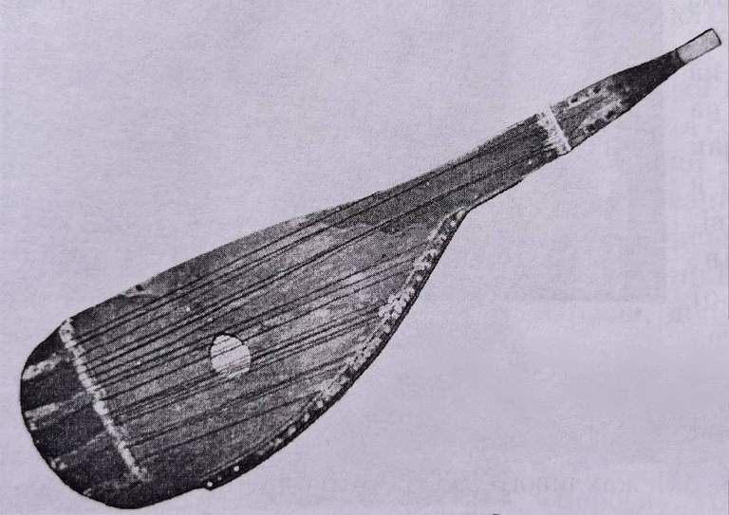
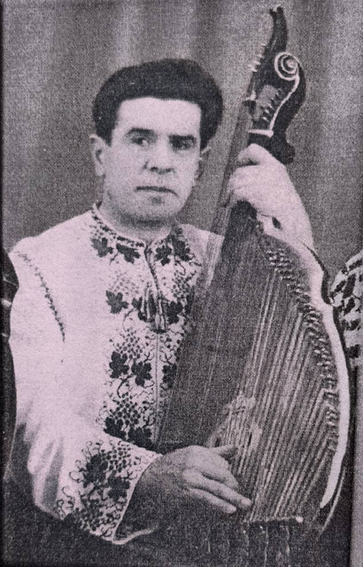
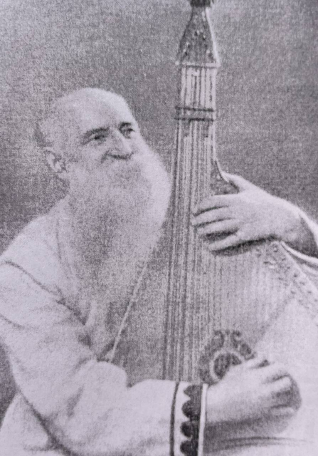
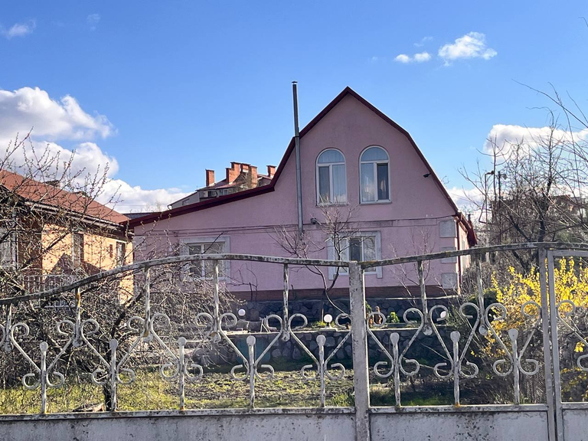
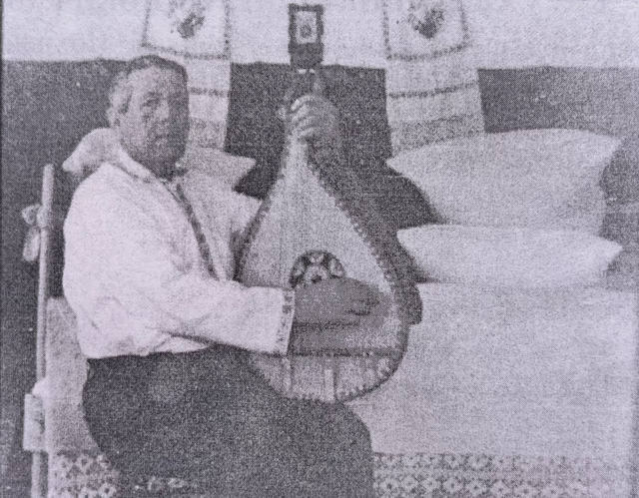
Йдемо далі на схід вулицею Сорочинською, де жили заможні козаки Гасухи. Це був рід, відомий на Миргородщині своєю прихильністю до церкви, із Гасух - Данило Матвійович(1897-1983) пасічник і кравець, а ще бандурист, співак миргородських церковного і світського хорів, який проживав на Сорочинській, 41. Гасухи вчили грати на бандурі і своїх дітей.
У 80-х роках минулого століття Данилу Матвійовичу вдалося придбати унікальну маленьку дитячу кобзу роботи місцевого майстра. Імʼя та прізвище майстра невідоме, однак є припущення, що це міг бути один з відомих майстрів кобзарів:
Дитяча кобза, яка належала родині Д.Гасухи
Горбенко Володимир Якович
Будинок, в якому проживав Д.М.Гасуха
Колісник Панас Олексійович
Кабачок Володимир Андрійович

Slide 8
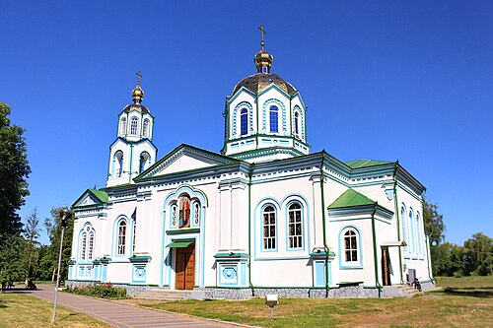
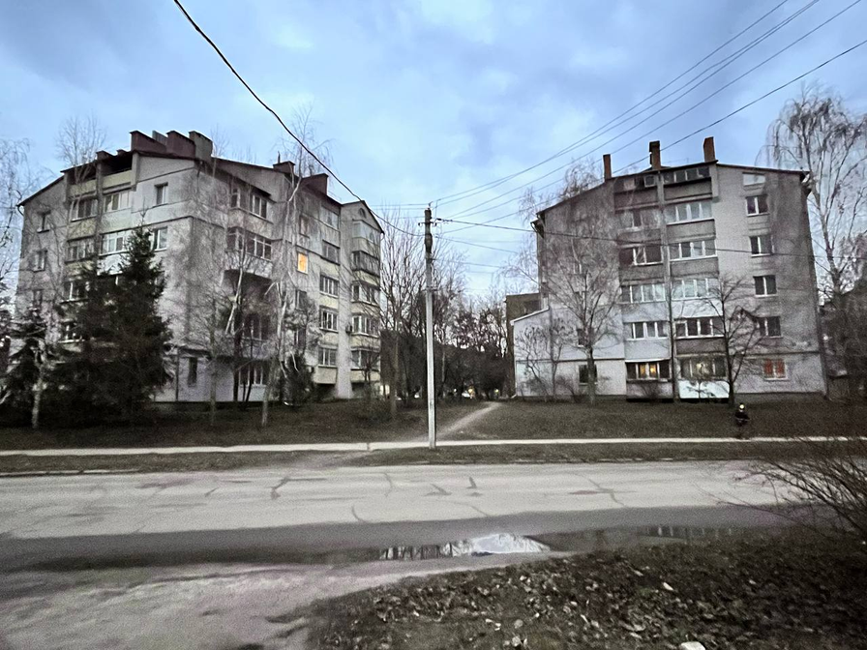
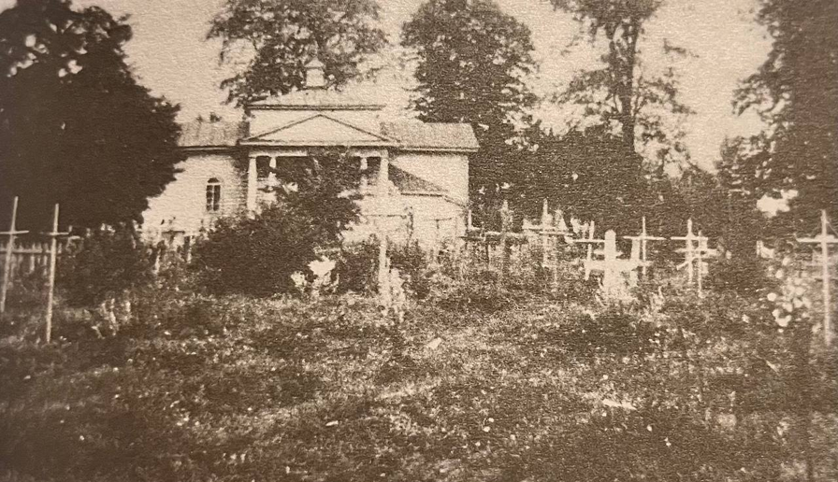
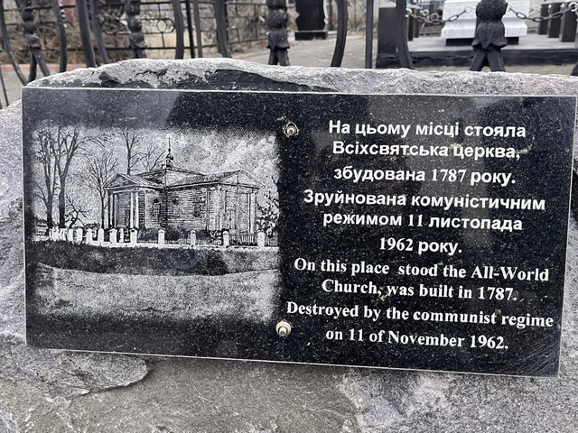
Через дорогу від садиби Гасух, на протилежному боці вулиці, на початку ХХ ст. та й після 1917 р. жили миргородські православні священики Володимир Дубняков (правив у Успенському соборі) й Микола Моркотун, який служив у церкві Всіх Святих. Отець Володимир Дубняков служив священиком у соборі ще в 70-х роках ХІХ ст. У створеній ним церковнопарафіяльній школі при соборі, викладання дітям вели його доньки-курсистки. Великий міцний одноповерховий будинок Дубнякова на Сорочинській вулиці довго слугував миргородцям: у 30 - 80-х рр. у ньому був один із корпусів дитячого садка № 1, а в 80-х - 90-х рр. - міський відділ освіти (це був будинок № 12, у 2002 р. він був зруйнований як аварійний і такий, що не підлягав ремонтові, а на його місці споруджено новийсуч асний п'ятиповерховий будинок.
Успенський Собор де служив Володимир Дубняков,
теперішні дні
На жаль церква Всіх Святих, в якій служив Моркотун, не збереглася до наших днів
На цьому місці на початку ХХ ст. розміщалася садиба Дубнякова та Моркотуна
Всіхсвятська церква 1950-і роки

Slide 9
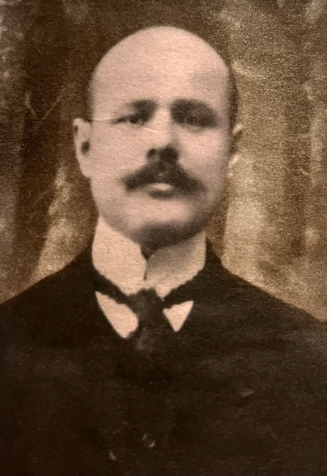
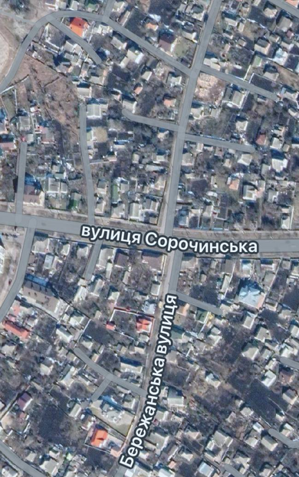
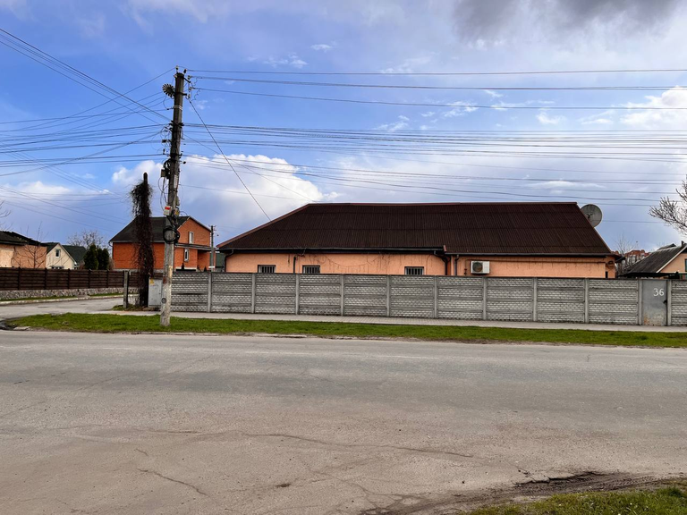
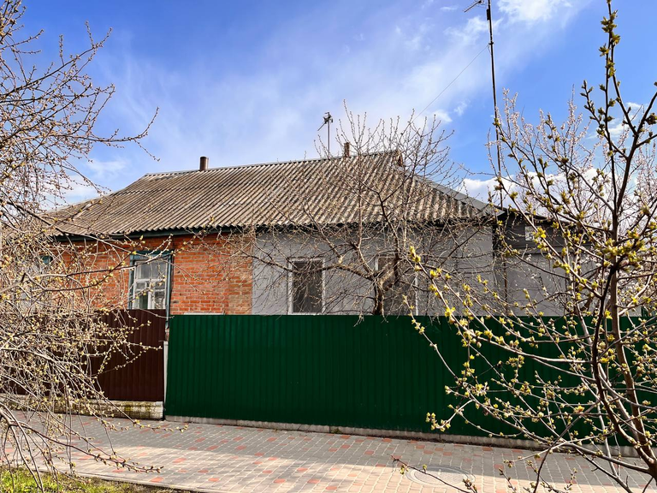

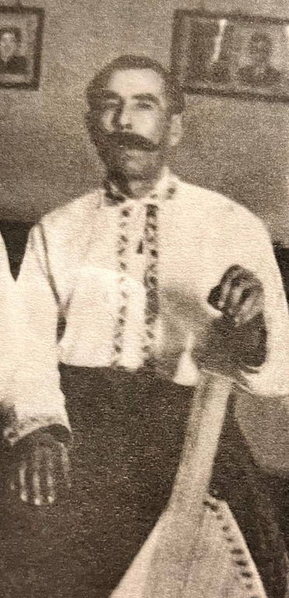
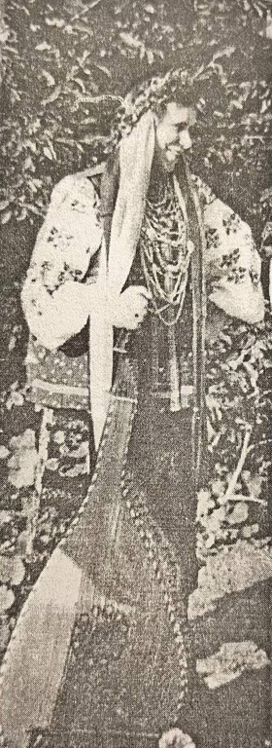
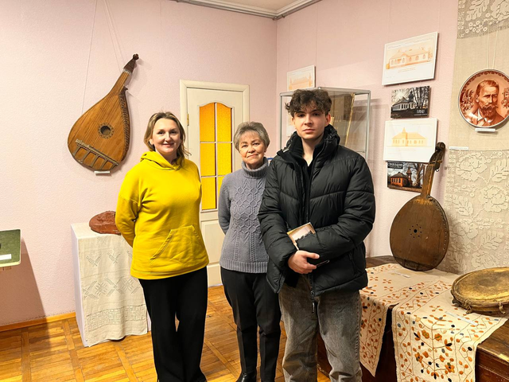
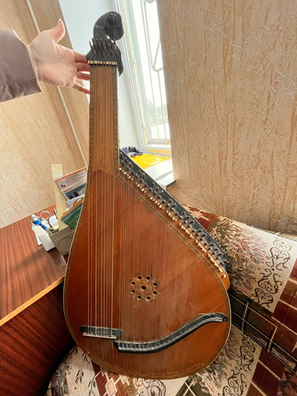
На лівому боці вулиці Сорочинської, перед поворотом на вулицю Бережанську, жив миргородський лікар Юрій Федорович Чаган (1882-1957), який під час німецької окупації 1941 - 1943 рр., уже літньою людиною, ризикував своїм життям, всіляко допомагаючи миргородській молоді уникати вивезення на підневільні роботи до Німеччини.
Місце, де стояв будинок Ю.Ф.Чагана
Ю.Ф.Чаган
Будинок,у якому проживав Й.І.Корицький
У сьогоднішньому будинку №58 жив знаний у Миргороді бандурист Йосип Іванович Корицький (1894-1977). Походив із родини міщан, які були близькими знайомими Панаса Мирного. У 20-х - 40-х роках Йосип Корицький був учасником Миргородської капели бандуристів. У січні 1944 р. у складі капели перебував на фронті. У 1943-1947 рр. працював у капелі бандуристів Державного українського
народного хору.
На жаль бандура Йосипа не збереглася, однак залишилася бандура його родички Парасковії Корицької, яка йшла мистецьким шляхом разом з Йосипом.
Інтерв’ю з працівниками краєзнавчого музею
Бандура П.Корицької. З колекції Миргородського краєзнавчого музею
Й.І.Корицький
П.Ф.Корицька

Slide 10
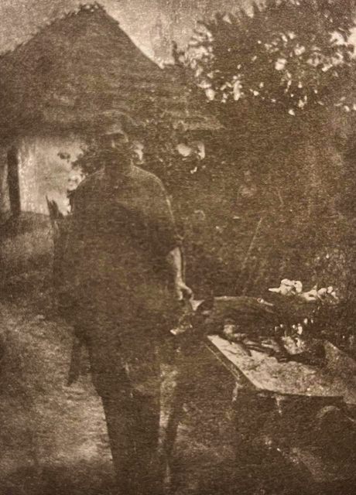
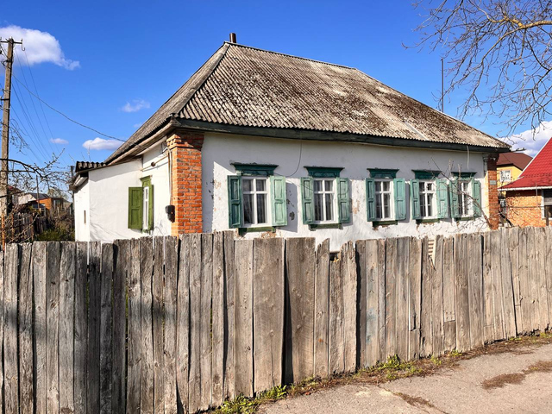
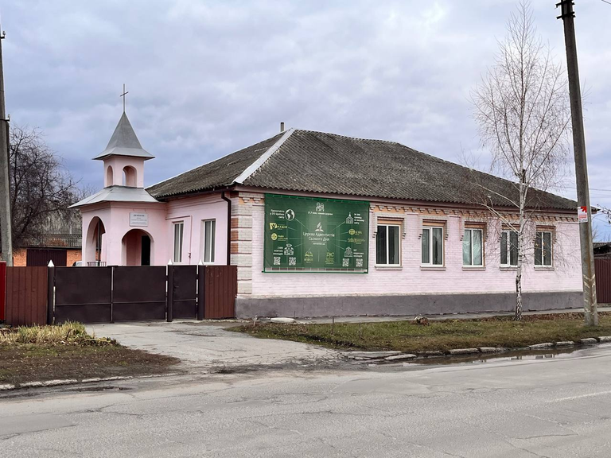
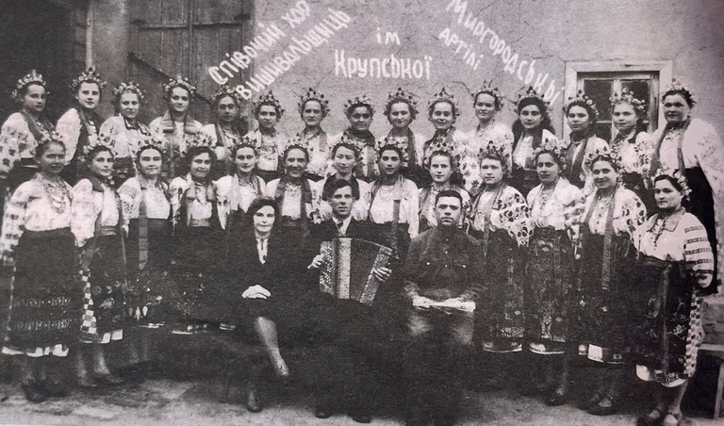
На вулиці Сорочинській у будинку № 119 проживав граф Володимир Моріцович О’Рурк. Родина іноземців ОʼРурків із XVIII ст. перебувала на службі в Російській імперії. В середині ХІХ ст. батько Володимира, Моріц ОʼРурк купив маєток у селі Ярмаках Миргородського повіту. Батько і син протягом багатьох років перебували на посаді миргородського повітового предводителя дворянства. Володимира Моріцовича не раз обирали головою Миргородської повітової земської управи, мировим суддею Миргородського повіту та членом Миргородської міської думи.
Володимир О’Рурк придбав садибу на вул. Сорочинській, а у 1917 р. продав її частину (будинок №121) подружжю Плескачів, яке служило в нього - кухареві Якову Івановичу і його дружині Олені Михайлівні.
У ніч із 4 на 5 грудня 1917 р., коли відбувалися масові заворушення і чинилися нічні грабунки, 84-річний Володимир був убитий разом зі своєю дружиною. Як розповідали літні миргородці, О’Рурка, перш ніж убити, довго тримали зачиненим у підвалі його власного будинку.
Сусід і кухар графа О’Рурка Яків Плескач
Садиба, яку В.М.О’Рурк продав Плескачам
На вулиці Сорочинській досить часто влаштовувалися народні гуляння та співи. Це підтверджується тим, що по цій вулиці мешкало багато кобзарів та інших визначних митців. Про що свідчить, наприклад, ось це фото:
Колишній будинок графа В.М.О’Рурка
Хор вишивальниць Миргородської артілі ім. Н.К.Крупської 1947 р

Slide 11
Висновок
Отже, в ході дослідження історії вулиці Сорочинської, було проаналізовано наявну в історичних джерелах інформацію про події, людей, архітектурні споруди, які пов’язані з цією вулицею, відвідано Миргородський краєзнавчий музей, проведено ознайомлення з експозиціями, пов’язаними з історією міста та вулиці, проведено інтерв’ю з працівницями музею, відвідано історичні місця, будинки на вулиці Сорочинській, про які йдеться в історичних джерелах
Використовуючи методи аналізу, інтерв’ювання та порівняння ми дізналися, що на цій вулиці у різний час проживали відомі люди такі як: Я. О. Усик, І. С. Власенко, Ю. Ф. Чаган, Й. І. Корицький, родини Ханків, Гасух, О’Рурків, які суттєво вплинули на культурний розвиток Миргородщини. Багато архітектурних об’єктів минувшини, на жаль, не збереглися, але є й такі, які досі знаходяться у непоганому стані.
Результати даного дослідження можна використовувати під час проведення екскурсій вулицями Миргорода, вивчаючи життя та діяльність миргородських митців, бандуристів, лікарів та священників, матеріали будуть корисними на уроках історії та краєзнавства.

Slide 12
Список використаних джерел
  Ковпак А. У Полтаві покажуть документальний фільм про Віталія Ханка – дослідника життя Опанаса Сластіона. Зміст. URL: https://zmist.pl.ua/news/u-poltavi-pokazhut-dokumentalnyj-film-pro-vitaliya-hanka-doslidnyka-zhyttya-opanasa-slastiona (дата звернення: 28.02.2025).
  Розсоха Л. З історії миргородських вулиць. Київ : ВБ "Аванпост-Прим", 2012. 304 с.
  Розсоха Л. Миргородські кобзарі і бандуристи. Миргород : ТОВ Вид-во "Миргород", 2015. 240 с.
  Розсоха Л. Предківщина. Миргород : ТОВ Вид-во "Миргород", 2020. 225 с.
  Усик Яків Олександрович. Пошуковий загін "Славія". URL: https://slavia.do.am/news/usik_jakiv_oleksandrovich/2016-11-03-571 (дата звернення: 27.03.2025).
  Федорова М. На Полтавщині відзначають 85-річчя визначного мистецтвознавця Віталія Ханка – Новини Полтавщини. Новини Полтавщини – КП "Регіональний інформаційний центр "Новини Полтавщини" Полтавської обласної ради. URL: https://np.pl.ua/2022/08/na-poltavshchyni-vidznachaiut-85-richchia-vyznachnoho-mystetstvoznavtsia-vitaliia-khanka/ (дата звернення: 31.03.2025).

